Slide 1
Український авангард

Slide 2
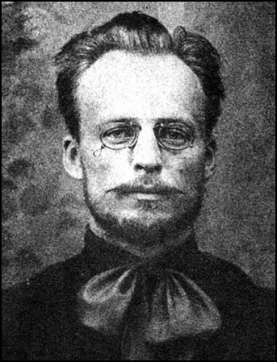
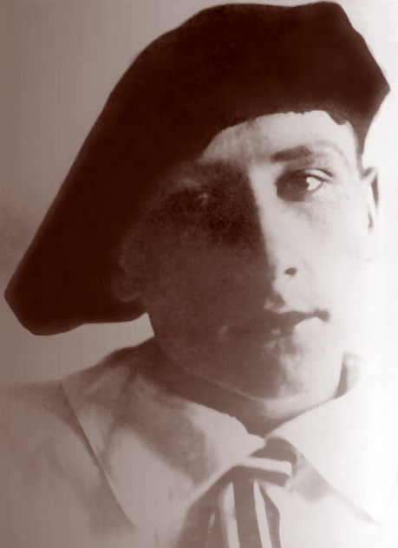
Поняття «український авангард» введено у вжиток паризьким мистецтвознавцем А. Наковим для виставки, улаштованої в Лондоні 1973 року. Тоді Захід уперше побачив праці світового рівня безвісних авангардистів України Василя Єрмилова і Олександра Богомазова.

Slide 3
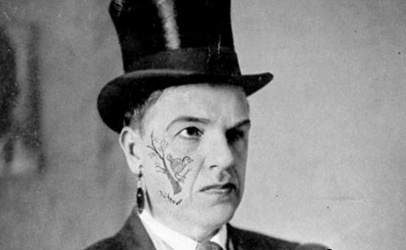
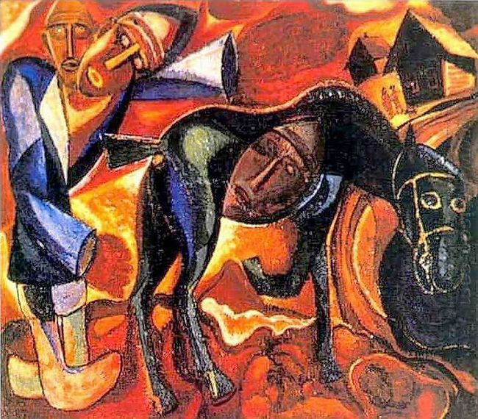
І це змусило згадати про відомих у всьому світі майстрів, за походженням, вихованням, самосвідомістю і національними традиціями пов'язаних з Києвом, Харковом, Львовом, Одесою, таких як «найвірніший син України» Давид Бурлюк;

Slide 4
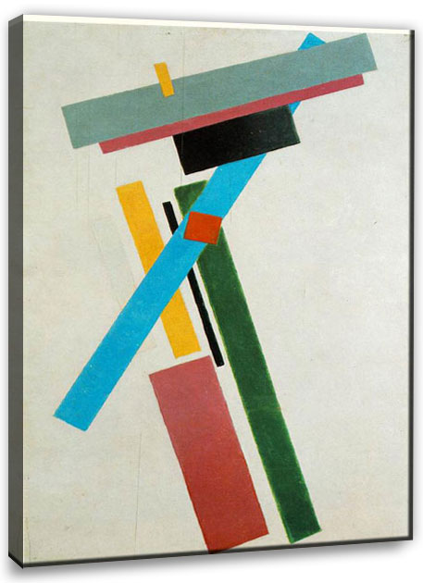
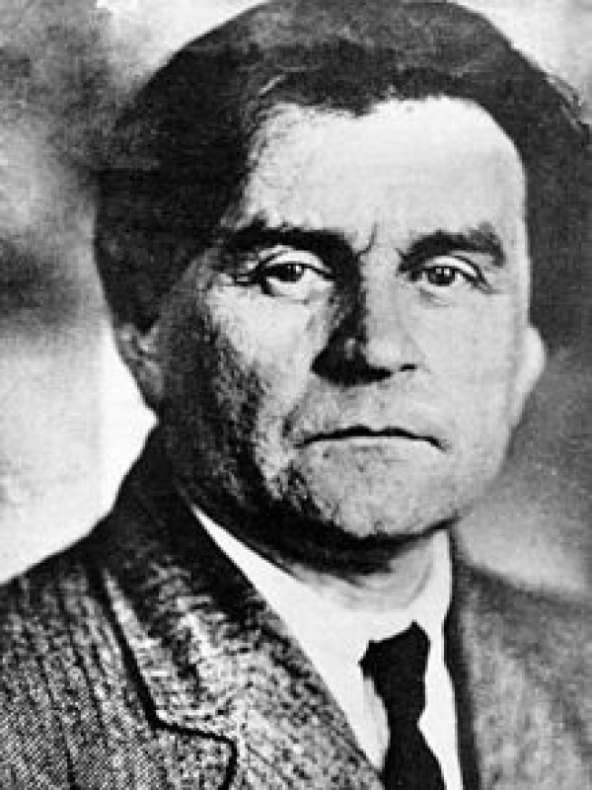
Поляк, котрий мав себе за українця, Казимир Малевич

Slide 5
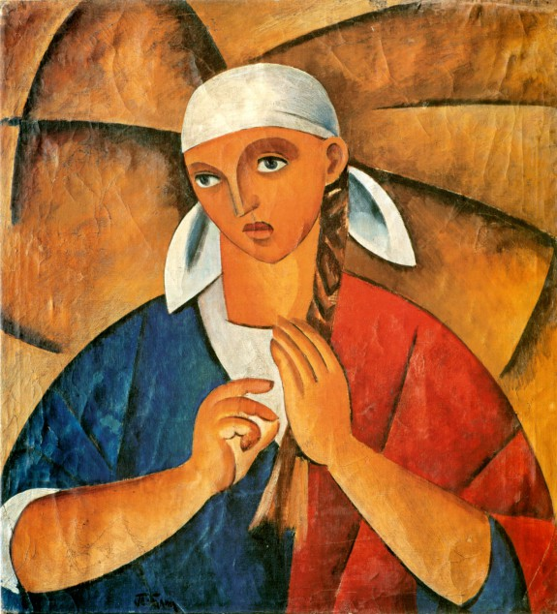
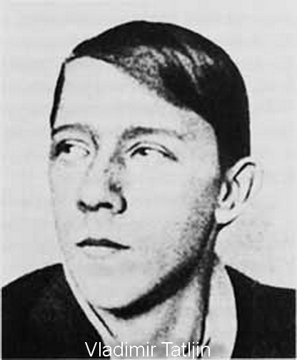
Професор Київського худінституту бандурист Володимир Татлін

Slide 6
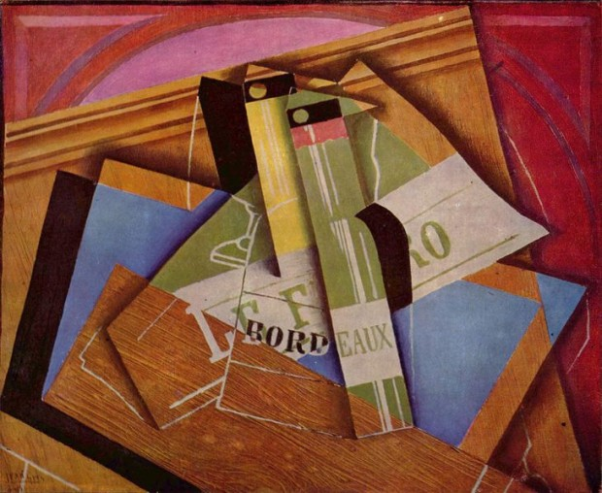
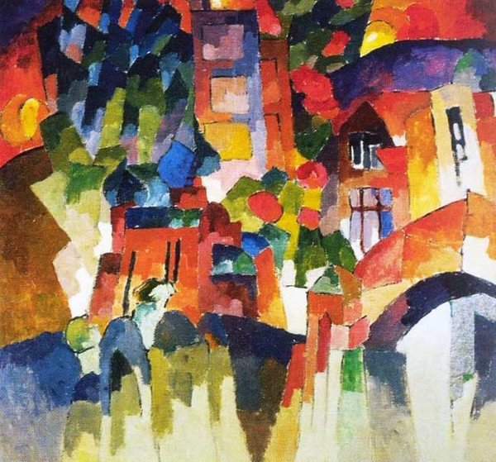
Україна була одним з першоджерел загальноросійського авангардизму, вона ж стала його останнім притулком. У Харкові навколо українського поета Семенка зібралися залишки радянської футуристичної армії. Його журнал «Нова генерація» (1927—1930) — останній голос радянського авангарду. Там співробітничали Асєєв і Маяковський, Брик і Третьяков, Шкловський і Матюшин, Ейзенштейн і Вертов, Татлін і Малевич, грузинські футуристи і численні європейські художники.

Slide 7
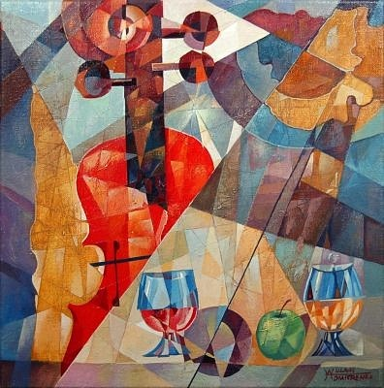
Генетично авангард пов'язаний з мистецтвом сецесії і постімпресіонізмом, які пішли далеко від натуралізму у сферу уяви й експресії.

Slide 8
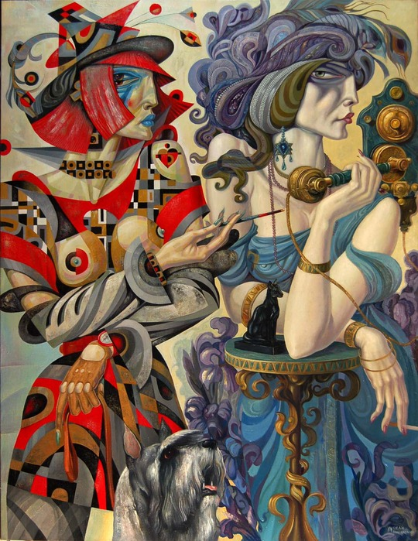
Сецесія й авангард в Україні співіснували, перепліталися і взаємодіяли упродовж двох десятиріч (1910—1920-х pp.), витворюючи незвичайні комбінації і мистецькі гібриди.

Slide 9
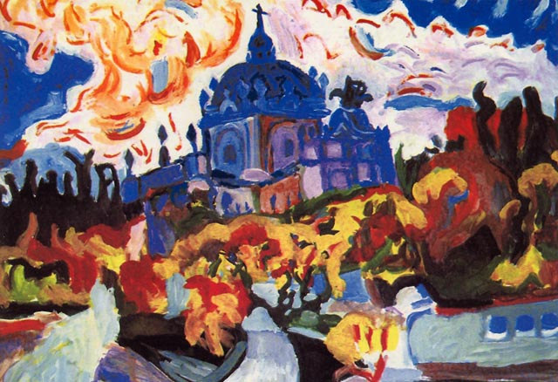
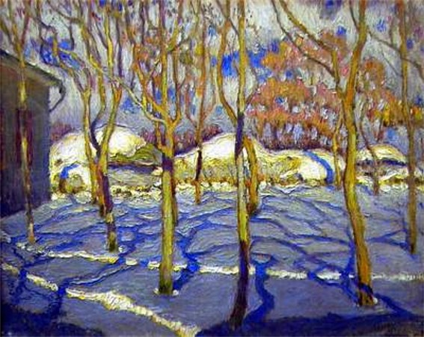
Декоративні стилізації Жука, мальовничі симфонії Маневича, необарочна схвильованість Новаківського, майже ван-гогівська полум'яність Бурачека, візантинізм «київського» Врубеля і «львівського» Бойчука — той сецесійно-фовістичний струмінь підживлював і стимулював авангардистів.

Slide 10
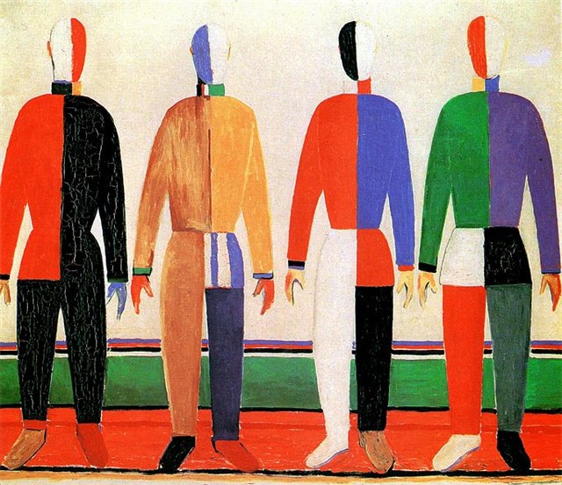
Авангард — це занурення у глибини духовності, де людина почувається «згустком космічної енергії» (Вернадський), а не лише маленькою стражденною істотою, як на полотнах передвижників-позитивістів.

